Slide 1

RANDOGOM
RAPPORT FINANCIER
SAISON 2025-2026

Slide 2
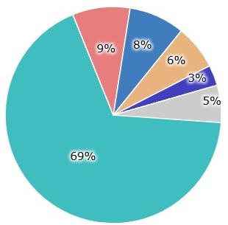
COMPTE DE RESULTAT
CHARGES/DEPENSES
Achats prestations de services 57 850 €
Adhésions FFRP 7 250 €
Achats consommables 6 800 €
Frais kilométriques 5 400 €
Primes d’assurances séjours 2 350 €
Autres 4 650 €
TOTAL DES CHARGES : 84 315 €

Slide 3
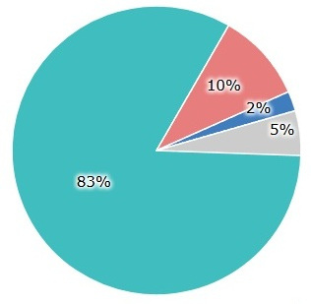
COMPTE DE RESULTAT
PRODUITS/RECETTES
Prestations de services 72 650 €
Adhésion au club 8 700 €
Vente repas du club 1 800 €
Remboursement formations 1 500 €
Subventions Mairie 700 €
Autres 2100 €
TOTAL DES PRODUITS : 87 445 €

Slide 4
BILAN
ACTIF
Immobilisations & Amortissement 1 900 €
Stocks 1 450 €
Fournisseurs (Acompte) 3 050 €
Chèques 150 €
Compte courant 4 350 €
Livret Bleu 42 400 €
Caisse 200 €
TOTAL ACTIF : 53 500 €

Slide 5
BILAN
PASSIF
Report à nouveau 15 500 €
Subvention d’équipement 1 600 €
Acompte Séjours 22 200 €
Compte membres 5 750 €
Pré-inscriptions 4 850 €
Autres 500 €
Résultat de l’exercice 3 100 €
TOTAL PASSIF : 53 500 €

Slide 6
COMMENTAIRES SUR LE BILAN FINANCIER
1.
2.
3.
Excédent de 3129 €
Ecart entre prévisions et réalisations
Au niveau du Bilan
  Maitrise des dépenses
  Implication des bénévoles
  Augmentation du nombre d’adhérents
  Soutien de la Mairie et du CDRP
  Moins de dépenses et plus de recettes au niveau de l’animation (La 91, les 10 ans du club et le 100 km Audax)
  Moins de dépenses de fonctionnement
  Moins de dépenses de formation
  Les gros achats apparaissent dans les immobilisations
  Rationalisation de la gestion du stock
  Le report à nouveau de 15518 € avec l’excédent de l’exercice représente désormais un peu plus de 20% des charges d’une année.

Slide 7
COMMENTAIRES DU TRESORIER
1.
2.
3.
Compte membre Pahéko
Chèque / virement bancaire
Pré-inscription
  Facilite la gestion au quotidien et évite de faire des virements pour des petites sommes.
  Vérifiez le solde de votre compte de temps en temps. En particulier vérifiez que vous n’êtes pas inscrits 2 fois pour la même activité.
  Contactez moi si vous avez le moindre doute sur votre solde.
  Dépot de chèques de plus en plus compliqués.
  Préférence pour le virement bancaire.
  Pour les virements, bien renseigner le motif du virement.
  Inscription par google forms globalement satisfaisant, si les consignes sont bien respectées.
  Les pré-inscriptions permettent de lisser la charge de travail en début d’exercice et la licence est prête au 1er septembre.
  Ne pas laisser trainer la ré-inscription. Remplir le formulaire, et l’envoyer ASAP. Possibilité de payer plus tard.
  Problème de l’adresse inconnue.

Slide 8
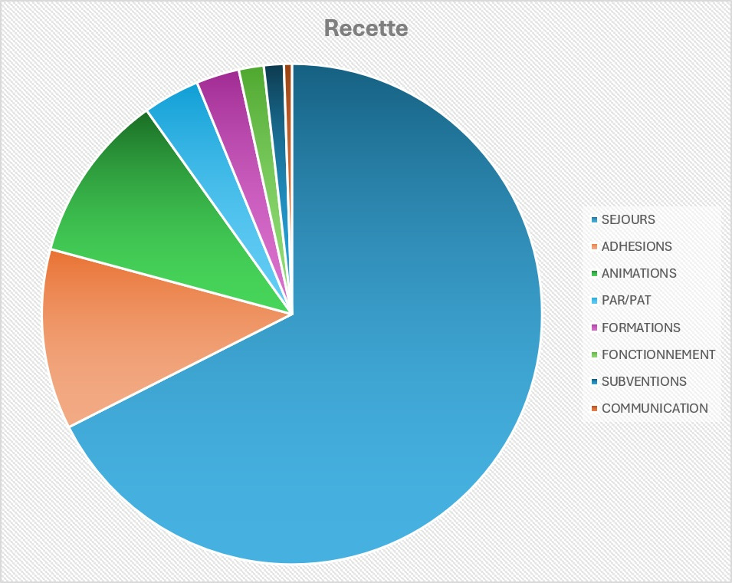
BUDGET PREVISIONNEL
2026-2027
DÉPENSES RECETTES
Séjours 52 450 € 52 450 €
Adhésions 7631 € 9 040 €
Animations 9 486 € 8 500 €
PAR/PAT 2 294 € 2 551 €
Formations 3 820 € 2 392 €
Fonctionnement 2 100 € 1 250 €
Subventions 1 000 €
Communication 416 € 400 €
TOTAL 78 197 € 77 583 €
RESULTAT : - 614 €

Slide 9
MERCI
de votre attention

